Slide 1
Arquitectura romana

Slide 2
CARACTERÍSTICAS
Solidez.
Suntuosidad.
Originalidad:
Generalización y perfeccionamiento de la bóveda y el arco.
Utilización de materiales ligeros: hormigón y ladrillo (novedades).
Creación de la columna de estilo compuesto.
Se manifiesta especialmente en la arquitectura doméstica y en los edificios y obras públicas.

Slide 3
ORDEN COMPUESTO
Es una mezcla
de los órdenes
griegos jónico
y corintio

Slide 4
PUENTES
Grandes construcciones exigidas por las calzadas para poder atravesar los ríos.
Generalmente construidos con arcos de medio punto.
En la mayoría de los casos los pilares tienen tajamares, para evitar su derrumbamiento por las crecidas, así como otros arcos más pequeños como aliviaderos.
Aquí podemos observar el puente romano de Mérida, sobre el Guadiana, el más largo de la península (792 m.).

Slide 5
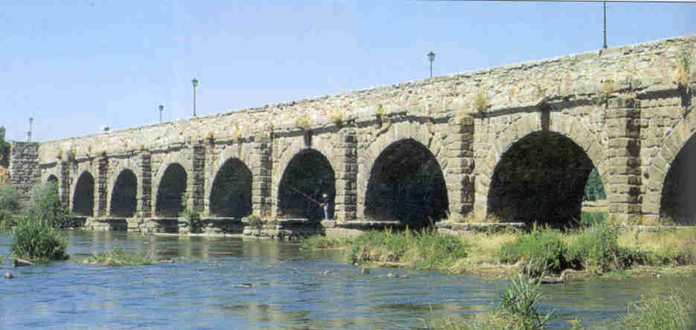
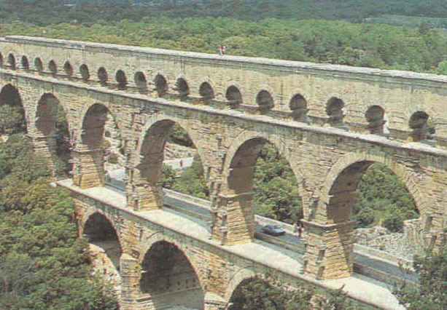
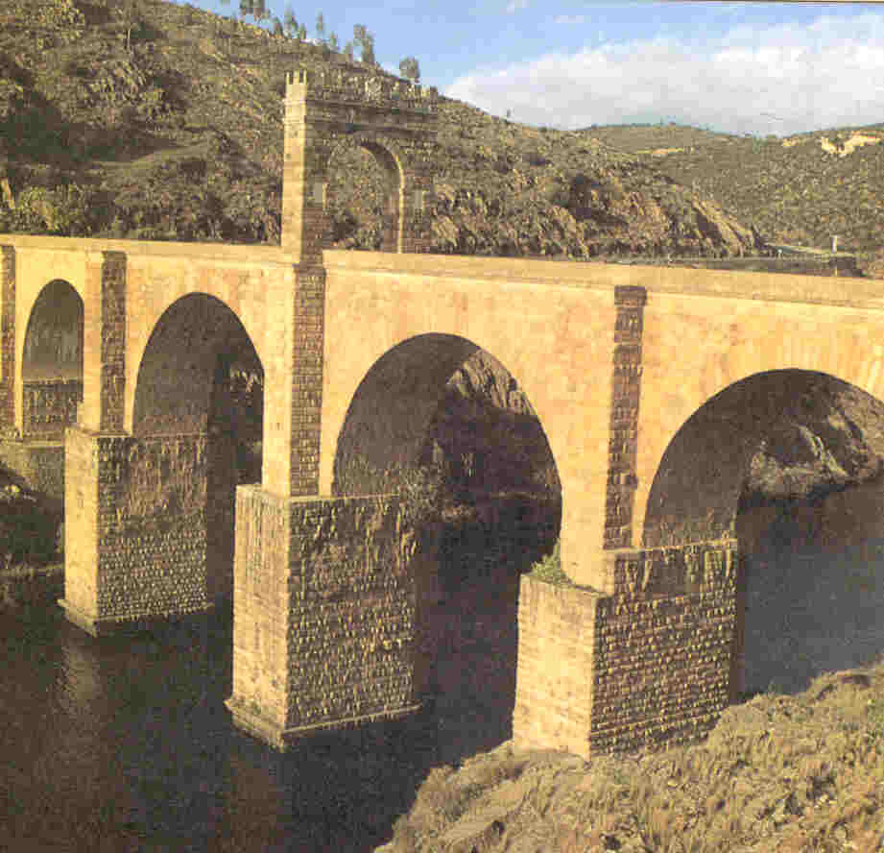
Puente romano de Salamanca
Puente/Acueducto de Gard (Francia)
Puente romano de Alcántara

Slide 6
Estructura de una calzada
Red de calzadas que comunicaban todo el imperio

Slide 7
ACUEDUCTOS
Construcciones para hacer llegar el agua desde los manantiales o embalses hasta las ciudades.
Eran conducciones o tuberías de plomo sostenidas por arcos de piedra ( generalmente dos o tres arcadas).
El agua se recogía en unas torres y después se canalizaba por toda la ciudad.
En la imagen acueducto llamado de “Los Milagros” en Mérida.

Slide 8
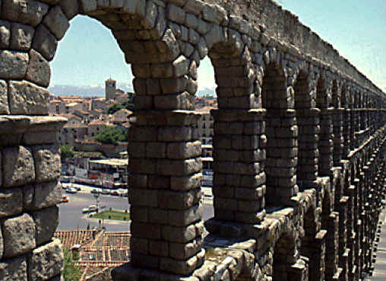
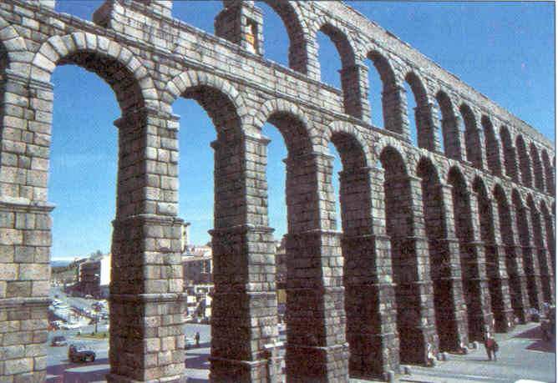
ACUEDUCTOS
El acueducto de Segovia

Slide 9
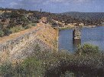
OTRAS OBRAS HIDRÁULICAS
Embalse de Cornalvo
Embalse de Proserpina

Slide 10
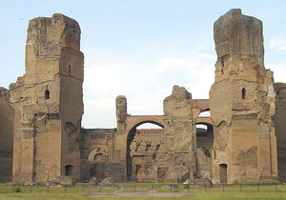
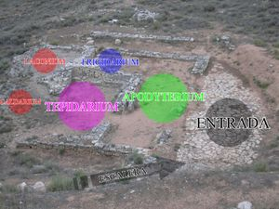
TERMAS
Las termas romanas son recintos públicos destinados a baños. Tenían estancias reservadas para actividades gimnásticas y lúdicas. También eran considerados lugares de reunión y a ellos acudía la gente que no podía permitirse tener uno en su casa, como los plebeyos. A veces los emperadores o los patricios concedían baños gratis para el resto de la población.

Slide 11
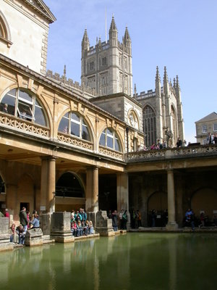
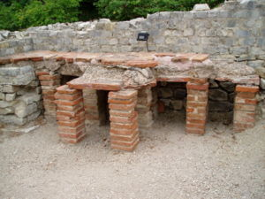
Fueron lugares ideales para la conversación relajada, el recreo y la relación social, con todo lo que ello significaba. Se cuidaba el ambiente con una delicada decoración, llenando las estancias de maravillosos frescos, mosaicos y estatuas.
La función social, e incluso medicinal, de los baños y termas se ha mantenido durante toda la historia hasta nuestros días.

Slide 14
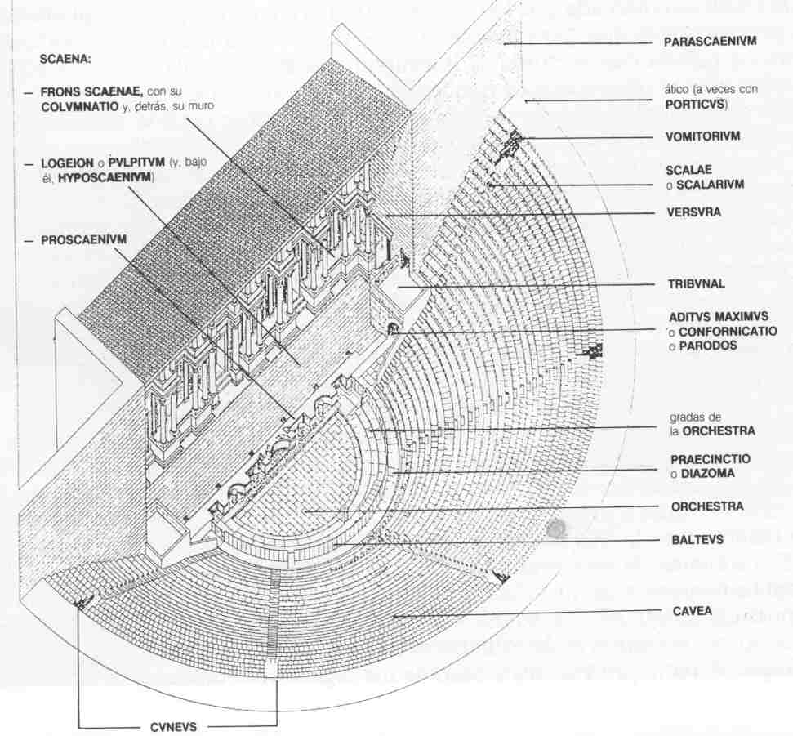
TEATROS
Construcción semicircular.
Tenía tres partes fundamentales:
Cavea o gradería semicircular; para acceder a ella había varias puertas ( vomitoria).
Orchestra: espacio
semicircular destinado a asiento de autoridades.
Scaena: lugar donde se desarrollaban las obras; aquí se encuentra también el frons scaenae: como los decorados de la actualidad, pero de piedra con columnas, estatuas etc...
Planta de un teatro.

Slide 15
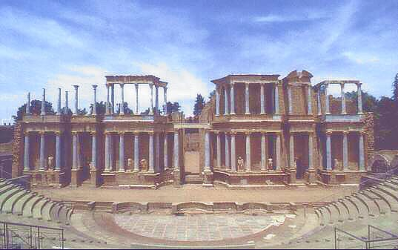
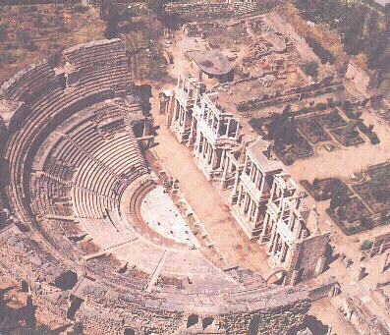
TEATROS
Teatro romano de Mérida
Vista aérea del teatro romano de Mérida

Slide 16
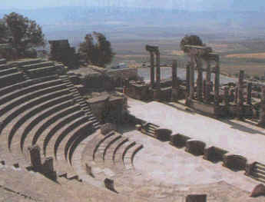
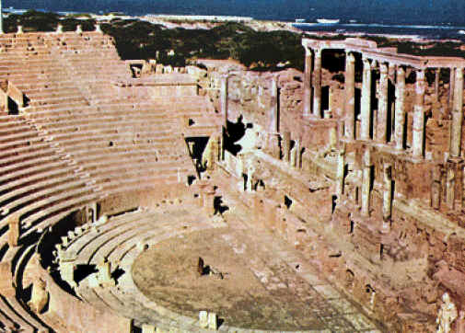
TEATROS
Teatro romano de
Douga (Tunez)
Teatro romano de Leptis Magna (Libia)

Slide 17
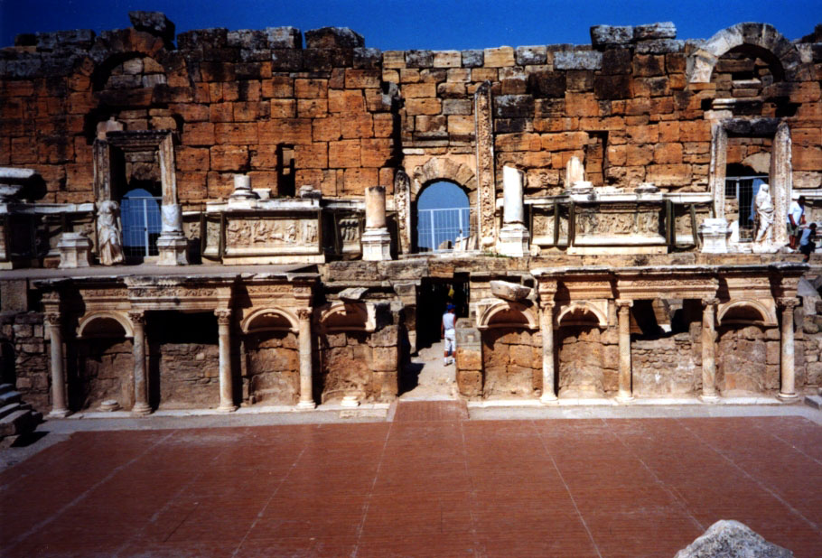
Aparecieron por primera vez al final del periodo republicano.

Slide 18
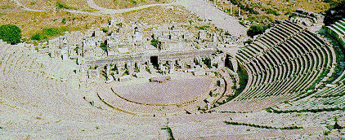
A veces, el graderío ocupaba la ladera de un monte.

Slide 19
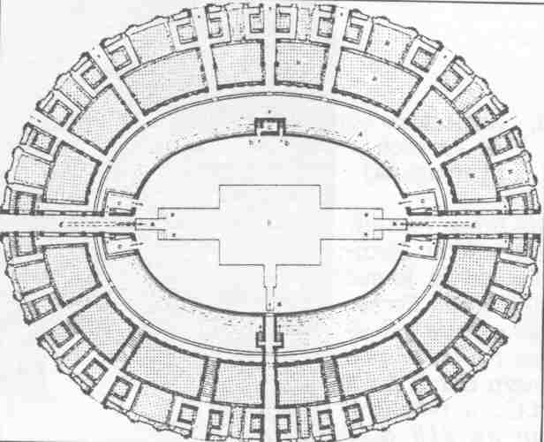
ANFITEATROS
Edificios de planta ovalada o elíptica de proporciones monumentales para la lucha de gladiadores o fieras.
La idea constructiva surgió de la unión de dos teatros por la parte de la scaena.
Tenían dos partes fundamentales: la arena o parte central y el graderío o cavea (como los teatros).
Planta de un anfiteatro.
Debajo de la arena solía haber distintas habitaciones para los gladiadores y/o las fieras.

Slide 20
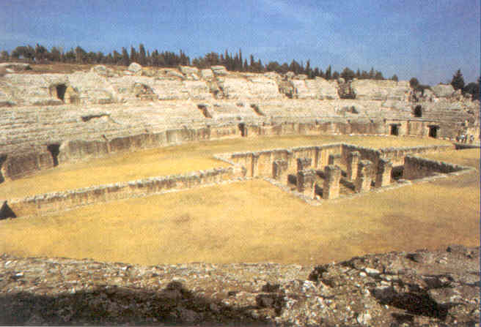
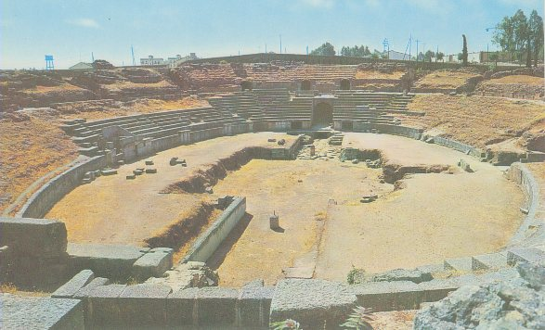
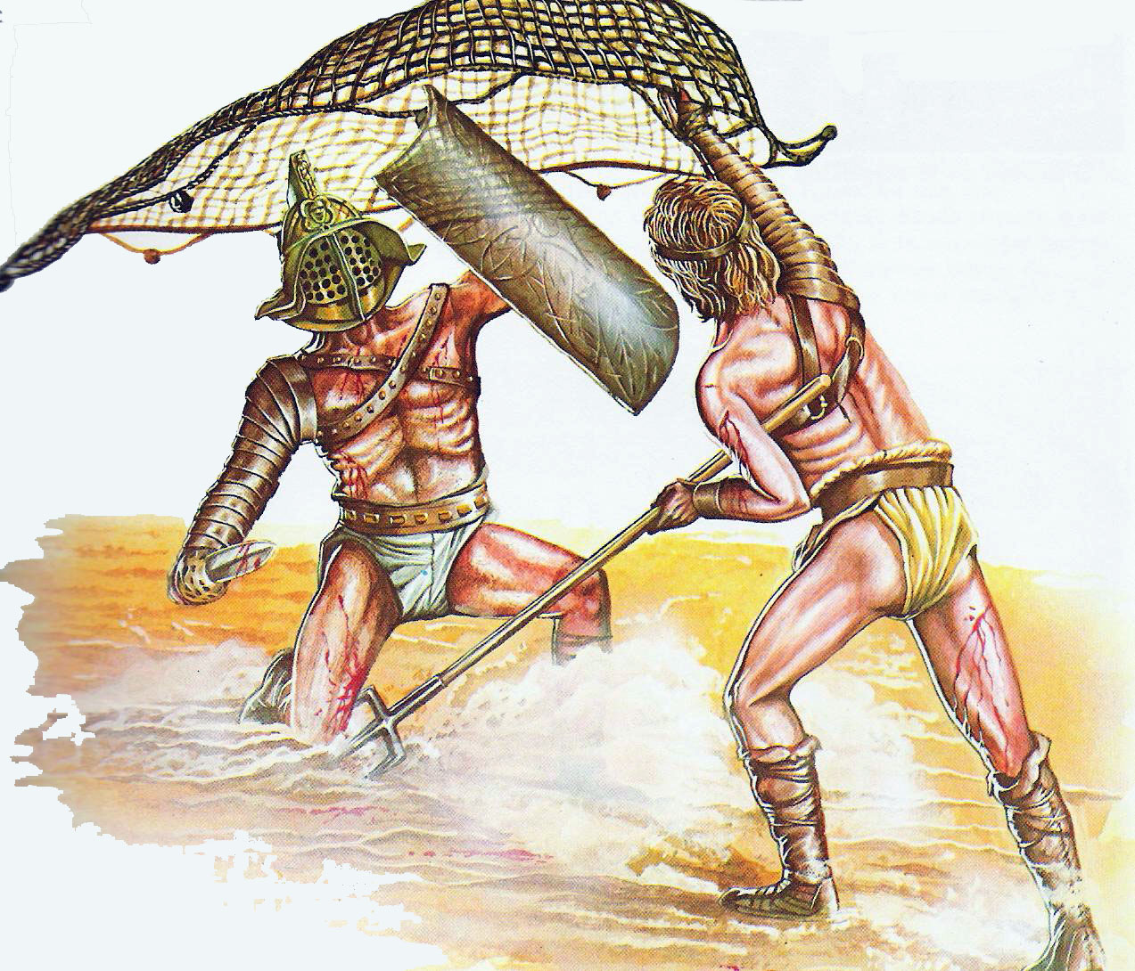
ANFITEATROS
Anfiteatro de Itálica (Sevilla)
Anfiteatro de Mérida

Slide 21
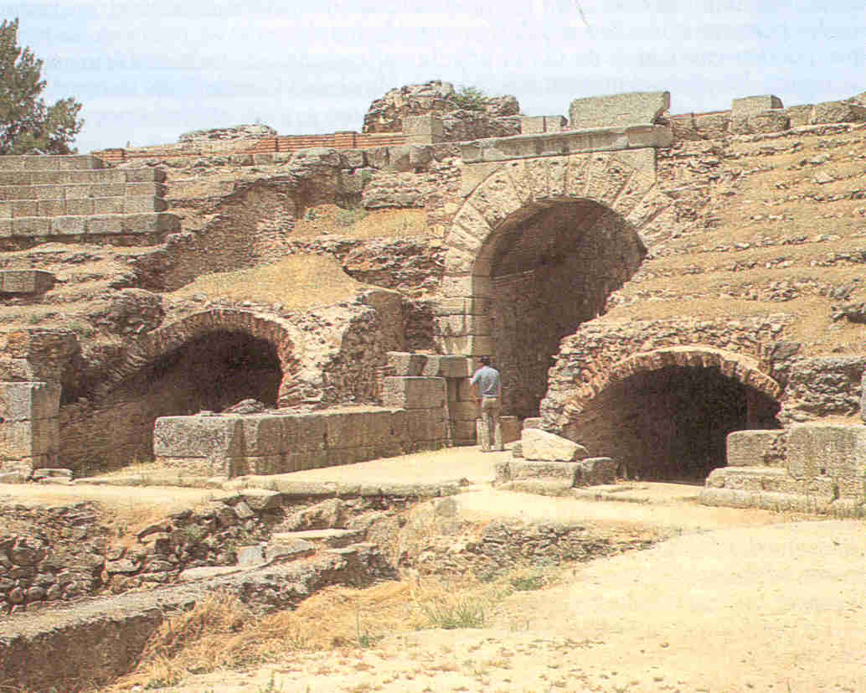
ANFITEATROS
Detalle del interior del anfiteatro de Mérida

Slide 22
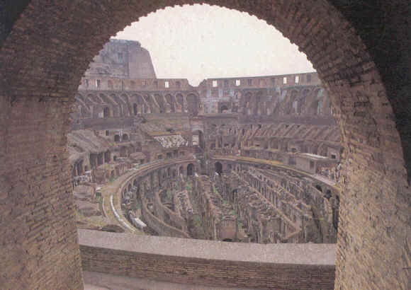
ANFITEATROS
Vista interior del Anfiteatro Flavio, “Coliseo”
Fue construido en el siglo I. En él se celebraron luchas de gladiadores ante 50.000 espectadores, lo que le convertía en el anfiteatro más grande de la Antigua Roma.
El Coliseo albergó espectáculos variados, como peleas de animales o ejecuciones de prisioneros por animales, así como peleas de gladiadores. Se calcula que en estos juegos murieron entre 500.000 y 1.000.000 de personas.
En ocasiones puede que albergara batallas navales que requerían inundar la arena de agua; de ser cierto, es probable que fuera en los primeros años, antes de construirse los sótanos bajo la arena.

Slide 23
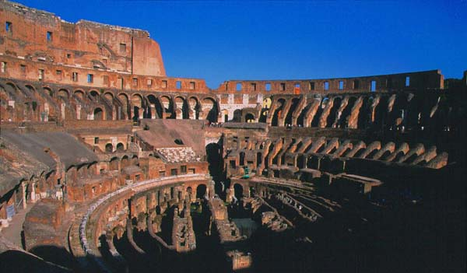
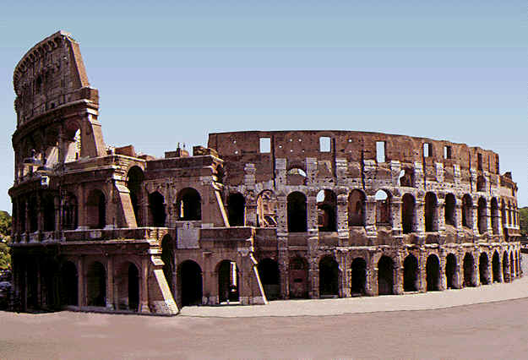
Vistas del Anfiteatro Flavio, llamado “Coliseo” (Roma)

Slide 24
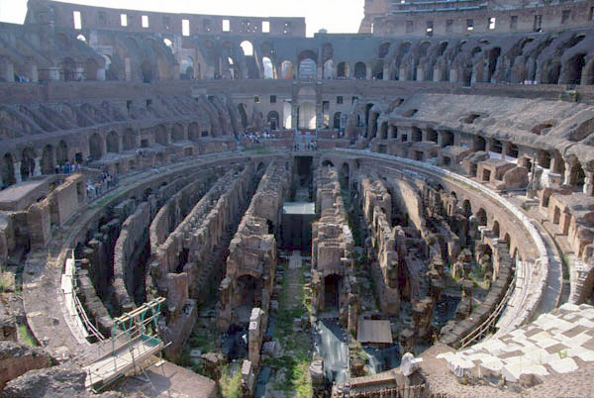
INTERIOR Coliseo Romano

Slide 25
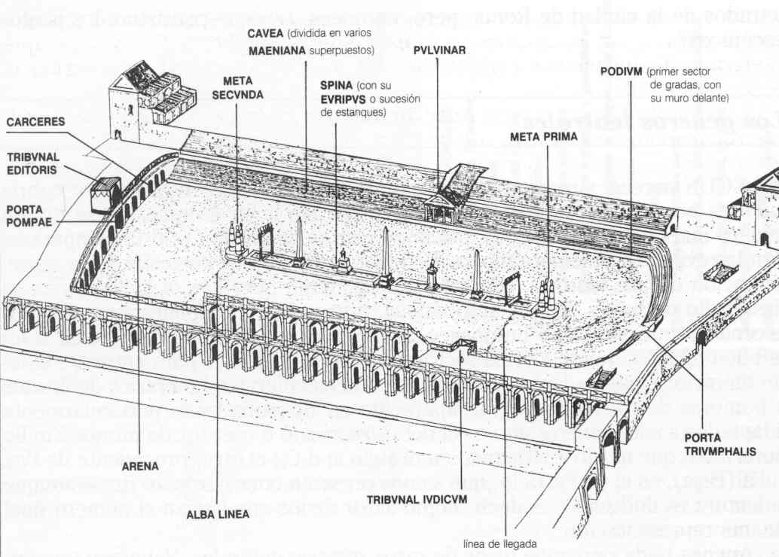
CIRCOS
Espacio de forma rectangular y extremos semicirculares.
La pista central (arena) estaba dividida longitudinalmente por un muro vertical (spina) alrededor del cual corrían los caballos.
Un grupo de mojones (meta) delimitaban la spina.
Los vehículos salían de unas cocheras (carceres)
Planta de un circo romano

Slide 26
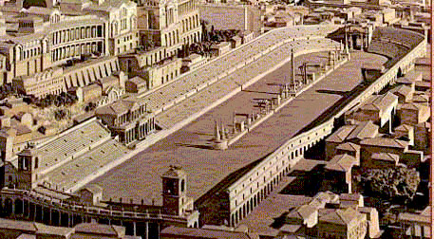
Circo Máximus de Roma
En los circos se celebraban carreras de carros
y otros espectáculos hípicos

Slide 27
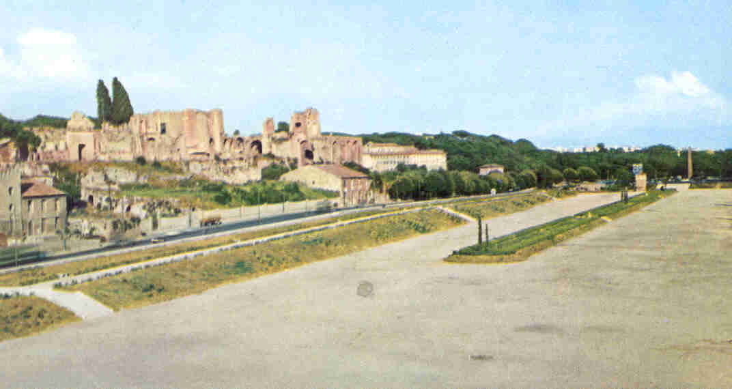
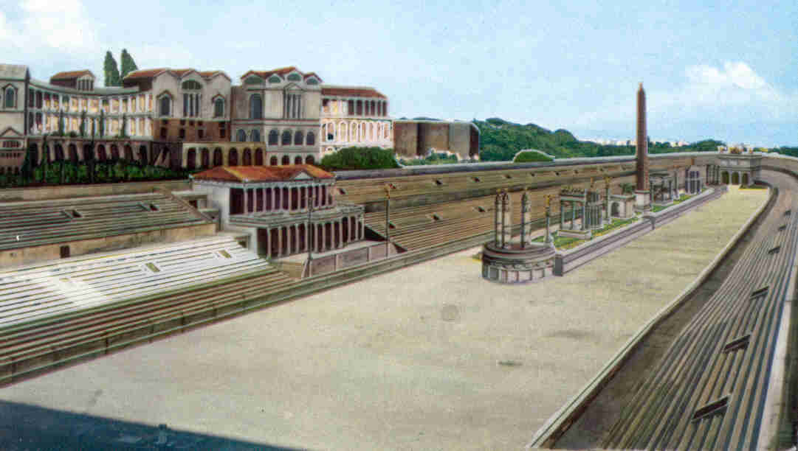
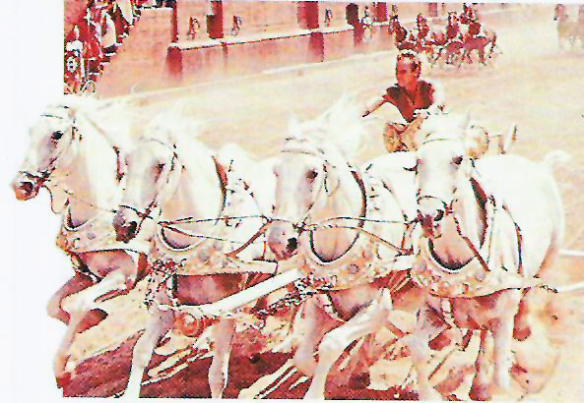
Circo “Máximo” (Roma)
Reconstrucción idealizada del Circo “Máximo” (Roma)

Slide 28
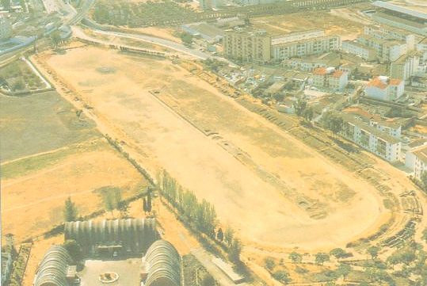
Circo romano de Mérida

Slide 29
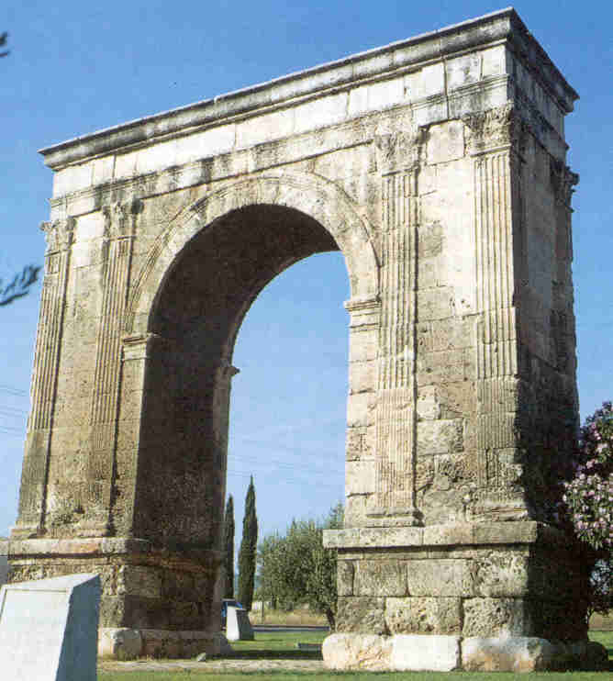
ARCOS Y COLUMNAS CONMEMORATIVOS
Monumentos destinados a conmemorar algún éxito militar romano, así como a realzar la figura de hombres de Estado, emperadores y magistrados
Los arcos tienen pilares que se unen por uno o varios arcos de medio punto, sobre los cuales reposa el ático (macizo de mampostería).
En España tenemos el arco de Medinaceli, el de Bará y Cabanes.
Arco de Bará (Tarragona)

Slide 30
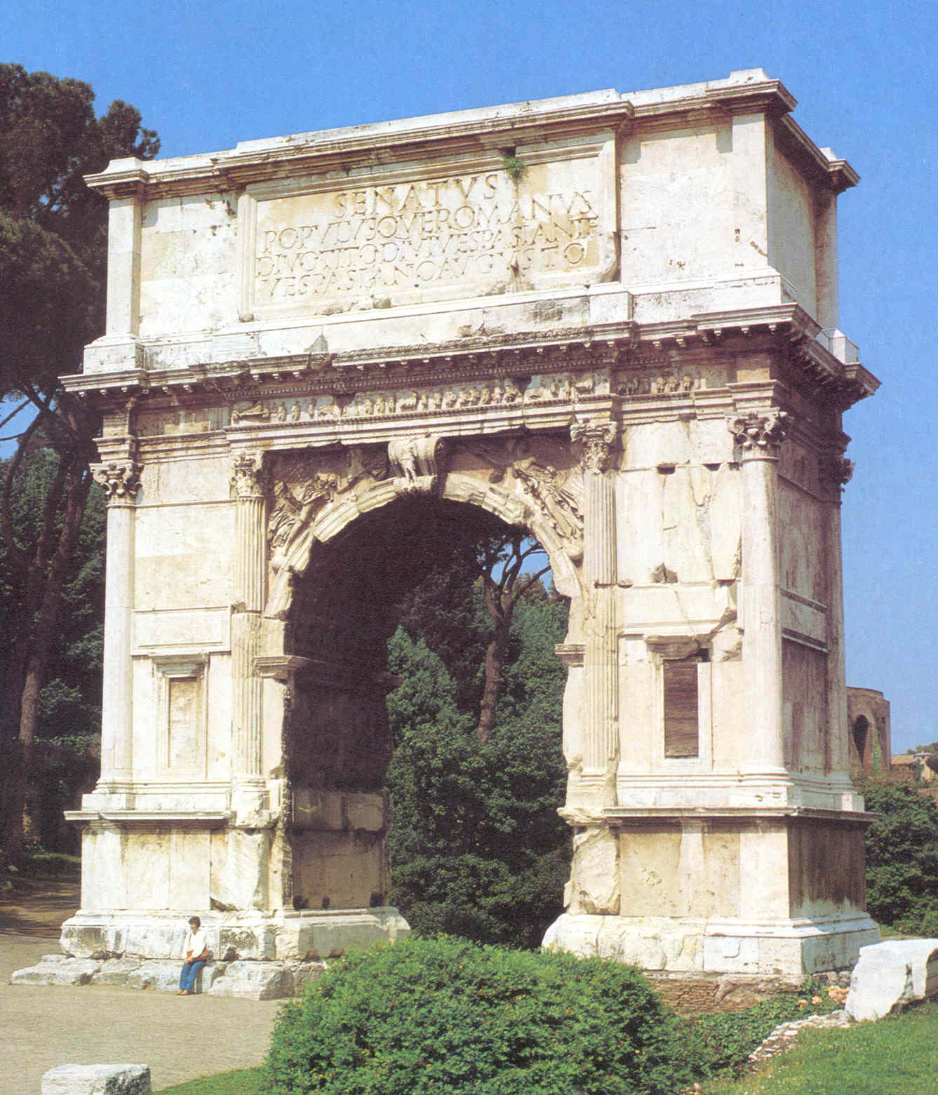
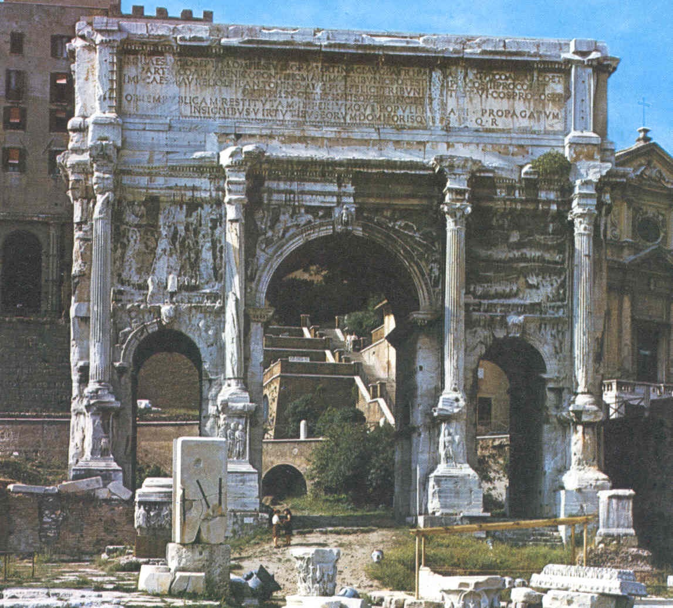
ARCOS Y COLUMNAS CONMEMORATIVOS
Arco de Tito (Roma)
Arco de Septimio Severo (Roma)

Slide 31
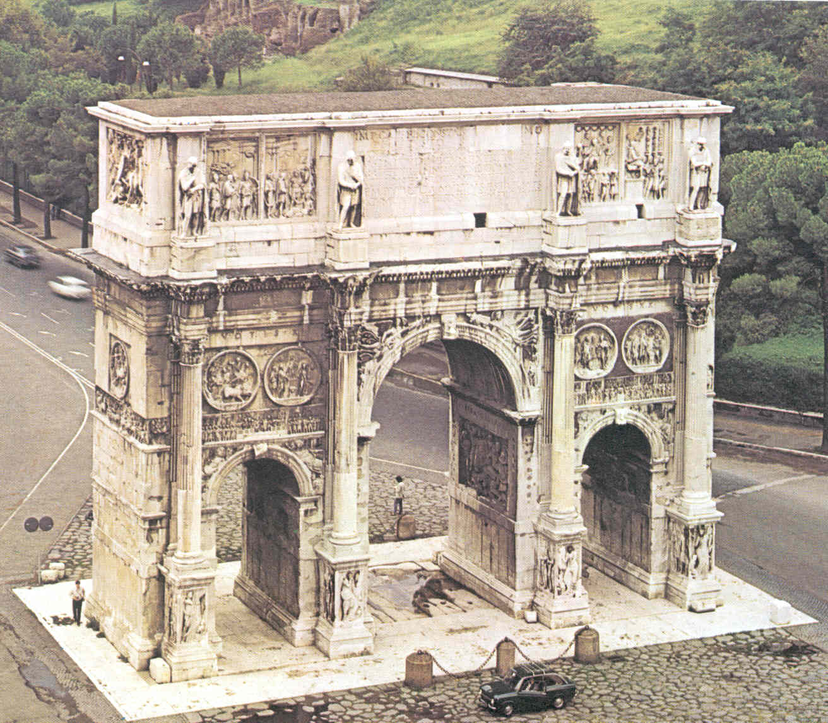
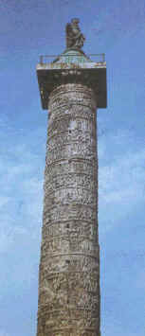
ARCOS Y COLUMNAS CONMEMORATIVOS
Arco de Constantino (Roma)
Columna de Marco Aurelio (Roma)

Slide 32
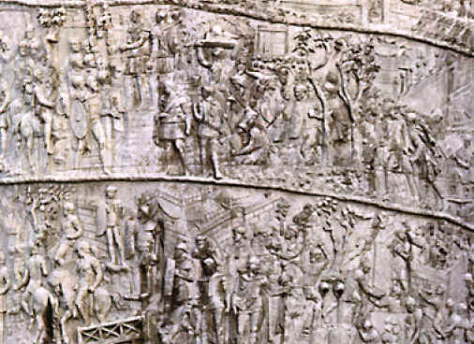
ARCOS Y COLUMNAS CONMEMORATIVOS
Columna de Trajano (Roma)
Detalle de la Columna de Trajano (Roma)
El emperador trajano lucho contra los Dacios entre los años 101 y 107 d.C. Y al término de las batallas mandó construir una columna de mármol de 38 metros de altura para dejar un recuerdo de sus victorias.

Slide 33
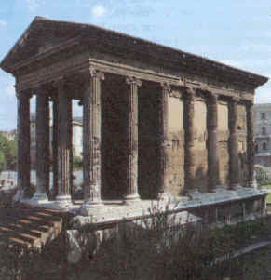
TEMPLOS
Construidos sobre una plataforma (podium),elevada con una escalinata de acceso delante de la fachada delantera
Cuando son perípteros (con columnas alrededor) las columnas están semiempotradas, generalmente.
El orden más frecuente es el corintio.
Suelen ser de planta rectangular, aunque también los hay de planta circular con columnas alrededor.
Templo de la “Fortuna Viril” (Roma)

Slide 34
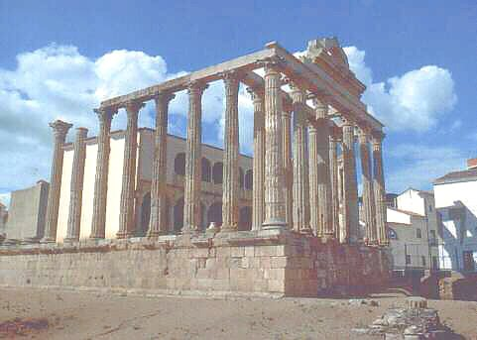
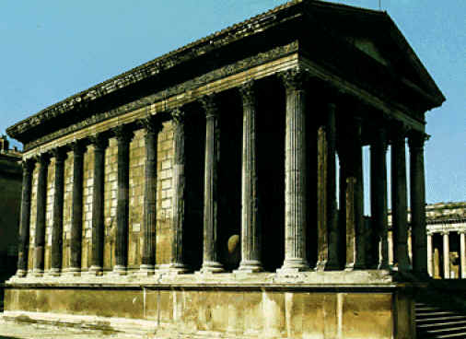
TEMPLOS
Templo de Diana (Mérida)
Templo llamado la “Maisón Carrée (Nimes- Francia-)

Slide 35
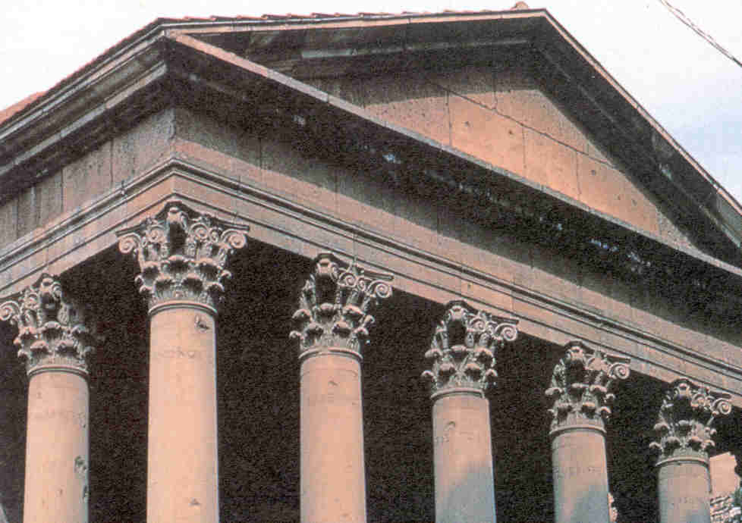
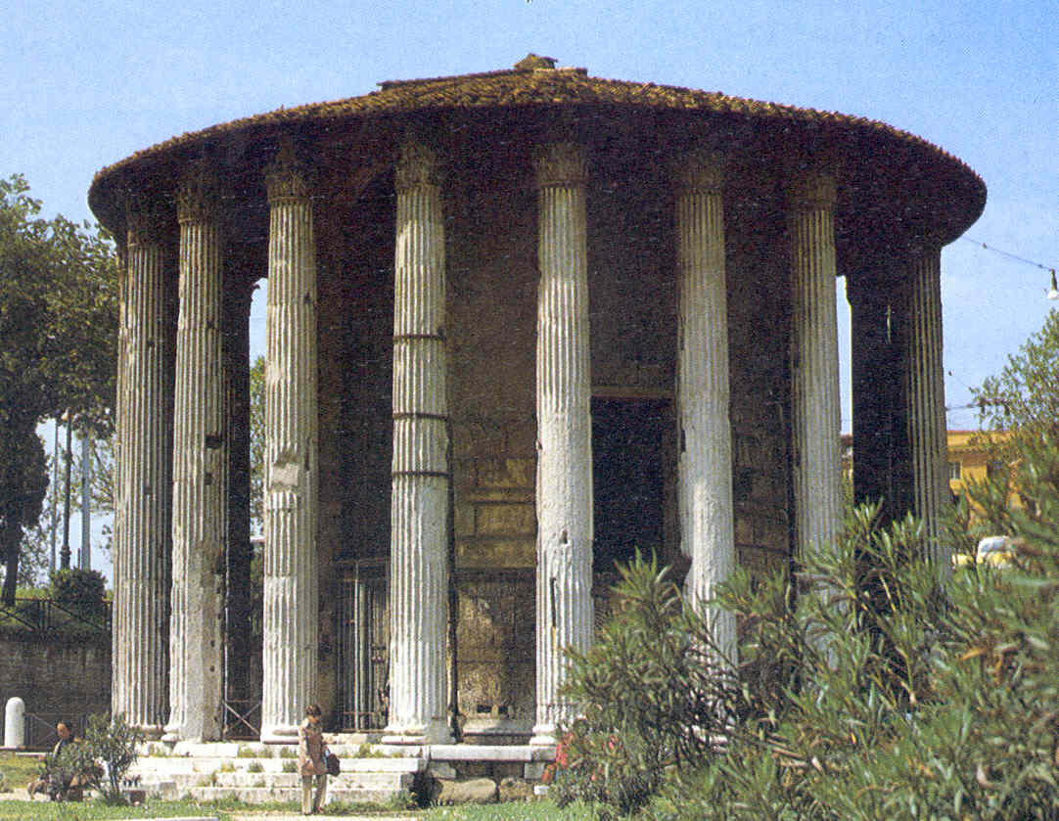
TEMPLOS
Templo de “Leptis Magna” (Libia)
Templo de Vesta (Roma)

Slide 36
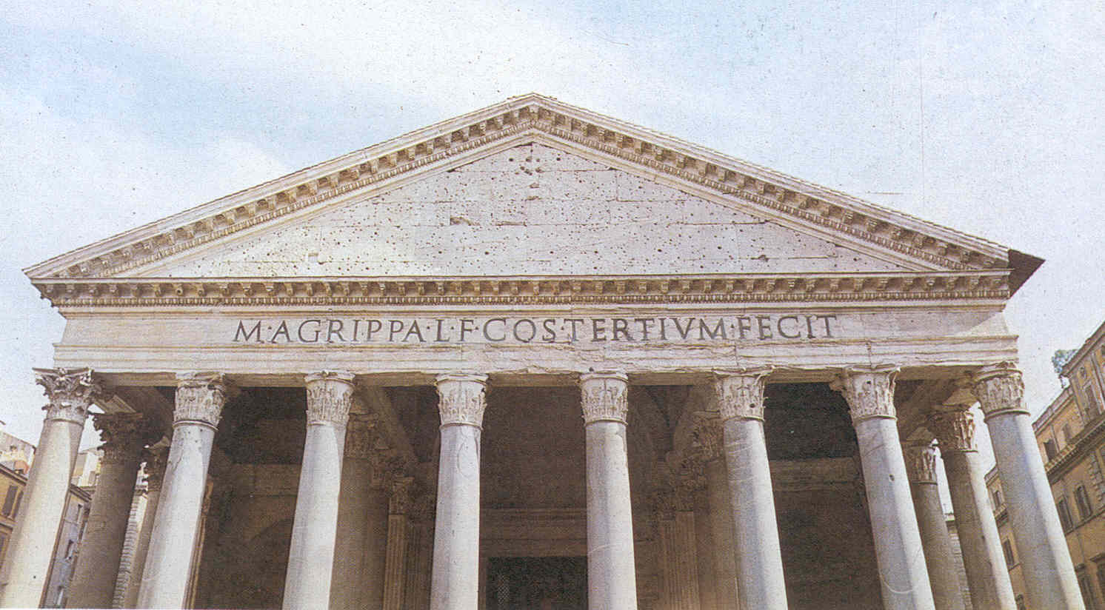
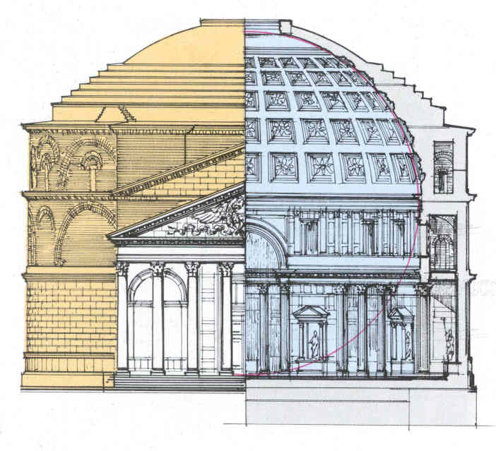
TEMPLOS
Dibujo del alzado del Panteón Roma)
Portada del Panteón (Roma)

Slide 37
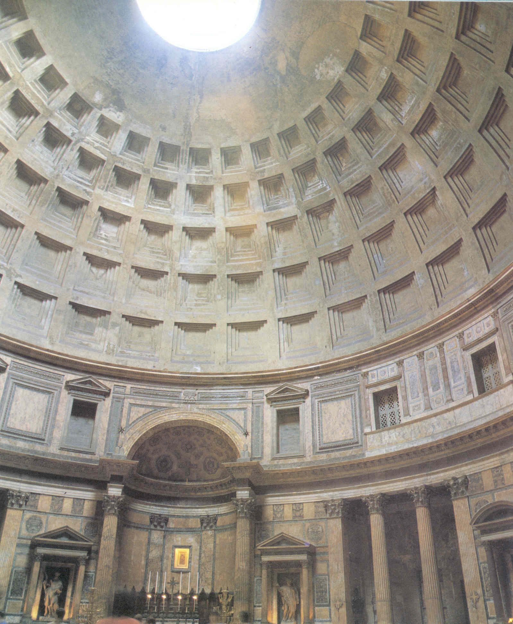
TEMPLOS
Vista del interior del Panteón (Roma)

Slide 38
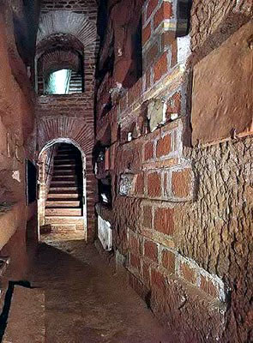
CATACUMBAS

Slide 39
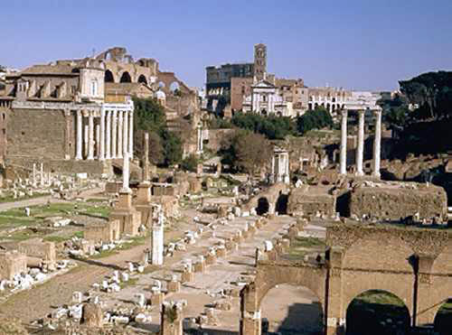
FORO
El Foro Romano

Slide 40
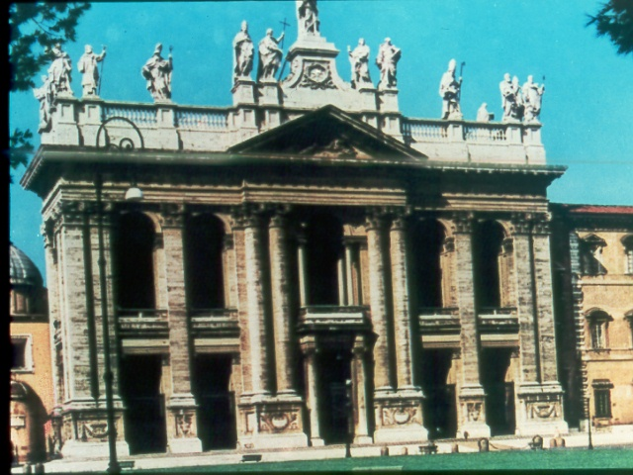
BASÍLICAS
La basílica estaba destinada a impartir justicia y a realizar algunas
transacciones comerciales.
Era rectangular, con 3 o 5 naves y con techo plano

Slide 41
Escultura romana

Slide 42
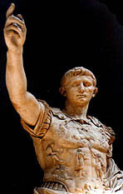
Emperador Augusto

